Slide 1
Formát inštrukcie
inštrukcie obsahujú viacero bitových polí, ktoré majú špeciálny význam.
vo všeobecnosti môžeme bitové polia rozdeliť na:
1. Kód operácie / Operačný Kód
2. Zdrojové / Cieľové Operandy (Vstupné / Výstupné Údaje)
3. Adresy Zdrojových Operandov (Adresy Vstupných Údajov)
4. Adresy Cieľových Operandov (Adresy Výstupných Údajov)
5. Adresu nasledujúcej inštrukcie

Slide 2
Formát inštrukcie
inštrukcie môžu mať rovnakú alebo rôznu dĺžku
podľa počtu adries môžeme rozdeliť inštrukcie na
inštrukcie s tromi adresami
inštrukcie s dvomi adresami
inštrukcie s jednou adresou
inštrukcie bez adresy

Slide 3
Formát inštrukcie
inštrukcie s tromi adresami
syntax
operácia cieľ, zdroj_1, zdroj_2
príklad:
ADD A, B, C
A, B, C sú premenné, ktoré sú uložené v pamäti RAM

Slide 4
Formát inštrukcie
inštrukcie s tromi adresami
Príklad:
napíšte program, ktorý vypočíta Y = (A+B) * (C+D) pomocou inštrukcií s tromi adresami
Riešenie:
ADD R1, A, B ;R1 <- M[A] + M[B]
ADD R2, C,D ;R2 <- M[C] + M[D]
MUL Y, R1, R2 ;M[Y] <- R1 * R2

Slide 5
Formát inštrukcie
inštrukcie s dvomi adresami
syntax
operácia cieľ, zdroj_1
príklad:
ADD A, B
A, B sú premenné, ktoré sú uložené v pamäti RAM

Slide 6
Formát inštrukcie
inštrukcie s dvomi adresami
Príklad:
napíšte program, ktorý vypočíta Y = (A+B) * (C+D) pomocou inštrukcií s dvomi adresami
Riešenie:
MOV R1, A ;R1 <- M[A] prenos premennej A do registra R1
ADD R1, B ;R1 <- R1 + M[B] vykoná operáciu A+B a uloží do registra R1
MOV R2, C ;R1 <- M[C] prenos premennej C do registra R2
ADD R2, D ;R1 <- R1 + M[D] vykoná operáciu C+D a uloží do registra R2
MUL R1, R2 ;R1 <- R1 * R2 vykoná operáciu (A+B)*(C+D)
MOV Y, R1 ;M[Y] <- R1 prenos premennej uloženej v registri R1 do Y v pamäti

Slide 7
Formát inštrukcie
inštrukcie s jednou adresou
syntax
operácia zdroj_1
príklad:
ADD A
A je premenná, ktoré sú uložené v pamäti RAM

Slide 8
Formát inštrukcie
inštrukcie s jednou adresou
Príklad:
napíšte program, ktorý vypočíta Y = (A+B) * (C+D) pomocou inštrukcií s jednou adresou
Riešenie:
LOAD A ;AC <- M[A]
ADD B ;AC <- AC + M[B] vykoná A+B
STORE T ;M[T] <- AC
LOAD C ;AC <- M[C]
ADD D ;AC <- AC + M[D] vykoná C+D
MUL T ;AC <- AC * M[T] vykoná (A+B) * (C+D)
MOV Y ;M[Y] <- AC

Slide 9
Formát inštrukcie
inštrukcie bez adries
syntax
operácia
práca so zásobníkom

Slide 10
Formát inštrukcie
inštrukcie bez adries
Príklad:
napíšte program, ktorý vypočíta Y = (A+B) * (C+D) pomocou inštrukcií s tromi adresami
Riešenie:
PUSH A ; na vrch zásobníka vložím premennú A z pamäte
PUSH B ; na vrch zásobníka vložím premennú B z pamäte nad premennú A
ADD ; spočítam premenné A+B v zásobníku a výsledok bude na vrchu zásobníka
PUSH C ; na vrch zásobníka vložím premennú C z pamäte nad výsledkom A+B
PUSH D ; na vrch zásobníka vložím premennú D z pamäte nad premennú C
ADD ; spočítam premenné C+D v zásobníku a výsledok bude na vrchu zásobníka
MUL ; vynásobím vrchné dva údaje v zásobníku (C+D)*(A+B)
POP Y ;vrch zásobníka vložím do pamäte do premennej Y

Slide 11
Formát inštrukcie
Formát inštrukcie môže mať pevnú alebo pohyblivú dĺžku.

Slide 12
Formát inštrukcie
Inštrukcie s pevnou dĺžkou:
všetky inštrukcie majú rovnakú dĺžku
inštrukcie sú rozdelené do jednotlivých polí
všetky polia inštrukcie môžu byť dekódované súčasne
Dekóder inštrukcií
zložený z mnohých dekodérov polí, ktoré pracujú paralelne
každý dekodér generuje jeden aktívny signál, ktorý spúšťa vykonanie operácie v počítači

Slide 13
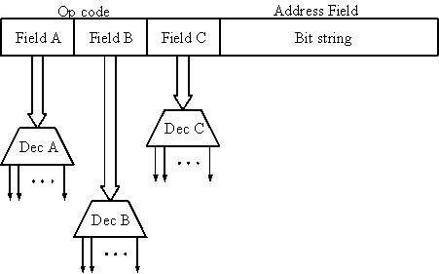
Formát inštrukcie

Slide 14
Formát inštrukcie
Inštrukcie s pohyblivou dĺžkou
majú rôznu dĺžku a delenie do polí je pre jednotlivé inštrukcie rôzne
dekódovanie inštrukcií prebieha postupne, jedna fáza po druhej
v každej fáze sa dekódujú vybrané polia inštrukcií
Dekódovanie je riadené
1. časovými signálmi, ktoré prichádzajú do riadiacej jednotky z generátora hodinových signálov
2. dekódovaním bitových polí inštrukcie

Slide 15
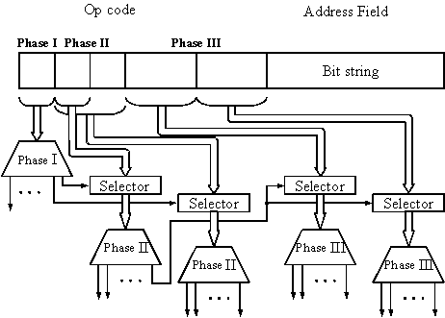
Formát inštrukcie

